Slide 1
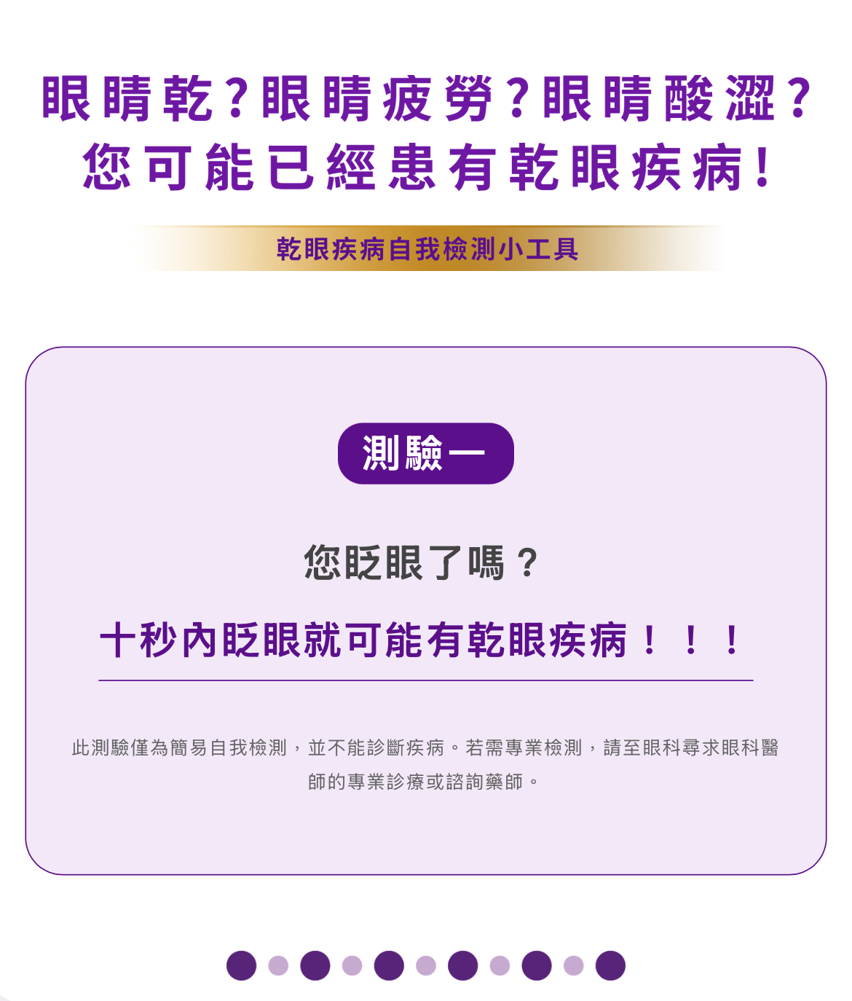
請將乾眼疾病改為”乾眼症”
請將”小工具”移除
請將乾眼疾病改為”乾眼症”

Slide 2
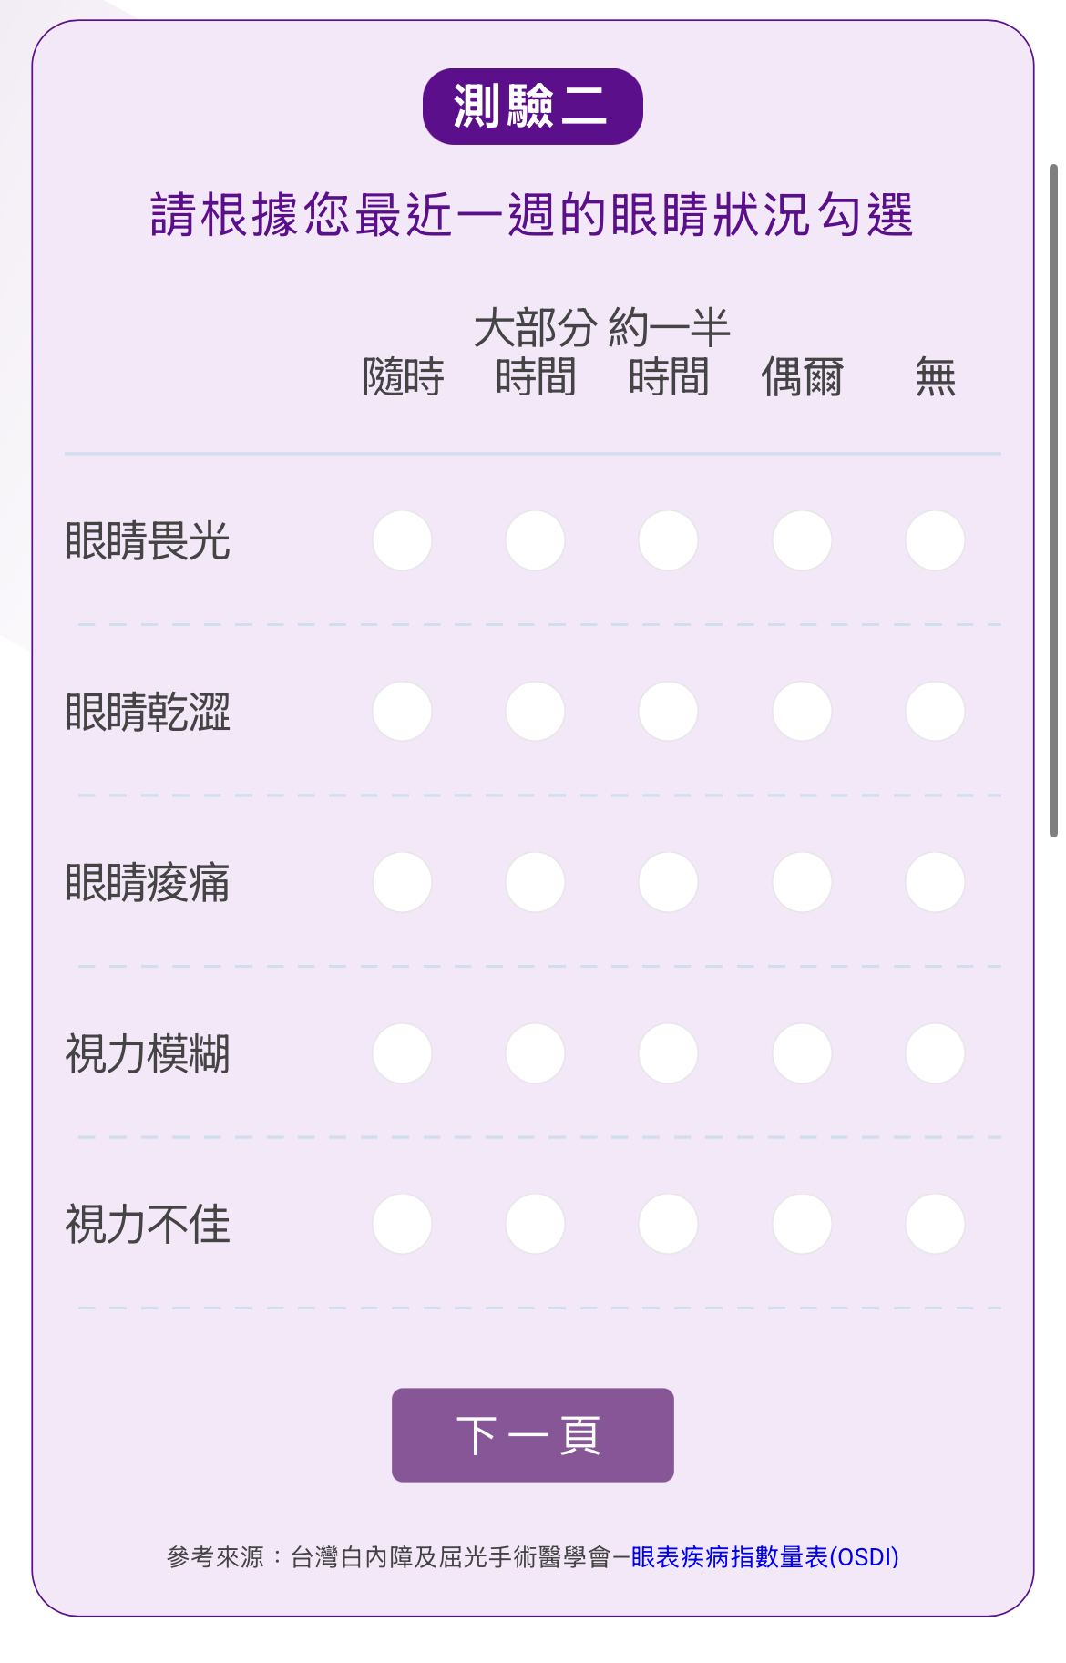
請將此問券改為第3頁slide的12個問題
請改為 Reference: Biyue Guo et al., Contact Lens and Anterior Eye, https://doi.org/10.1016/j.clae.2024.102353

Slide 3
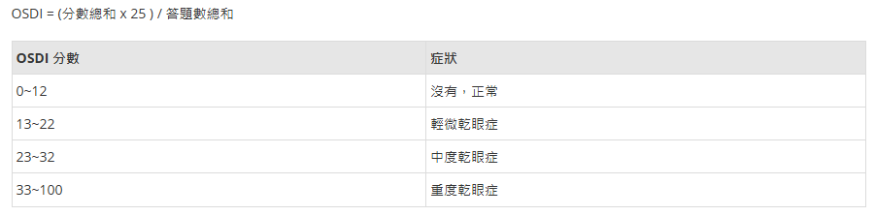
過去一週，你是否有經歷過以下任何情況？
 | 全部時間 | 大部份時間 | 一半時間 | 少部份時間 | 沒有
1. 眼睛會畏光/怕光 | 4 | 3 | 2 | 1 | 0
2. 眼睛有異物感 | 4 | 3 | 2 | 1 | 0
3. 眼睛感到疼痛或酸痛 | 4 | 3 | 2 | 1 | 0
4. 視物模糊 | 4 | 3 | 2 | 1 | 0
5. 視力不良 | 4 | 3 | 2 | 1 | 0
（NA 不計入答題數）
過去一週，你是否有因眼睛的問題而影響你進行以下活動？
 | 全部時間 | 大部份時間 | 一半時間 | 少部份時間 | 沒有 | 沒有這項活動
6. 閱讀 | 4 | 3 | 2 | 1 | 0 | NA
7. 夜間駕駛 | 4 | 3 | 2 | 1 | 0 | NA
8. 使用電腦或提款機(ATM) | 4 | 3 | 2 | 1 | 0 | NA
9. 看電視 | 4 | 3 | 2 | 1 | 0 | NA
過去一週，你是否有在以下情況感到眼睛不適？
 | 全部時間 | 大部份時間 | 一半時間 | 少部份時間 | 沒有 | 不適用
10. 刮風 | 4 | 3 | 2 | 1 | 0 | NA
11. 低濕度（非常乾燥）的環境 | 4 | 3 | 2 | 1 | 0 | NA
12. 有冷氣/空調的環境 | 4 | 3 | 2 | 1 | 0 | NA

Slide 4
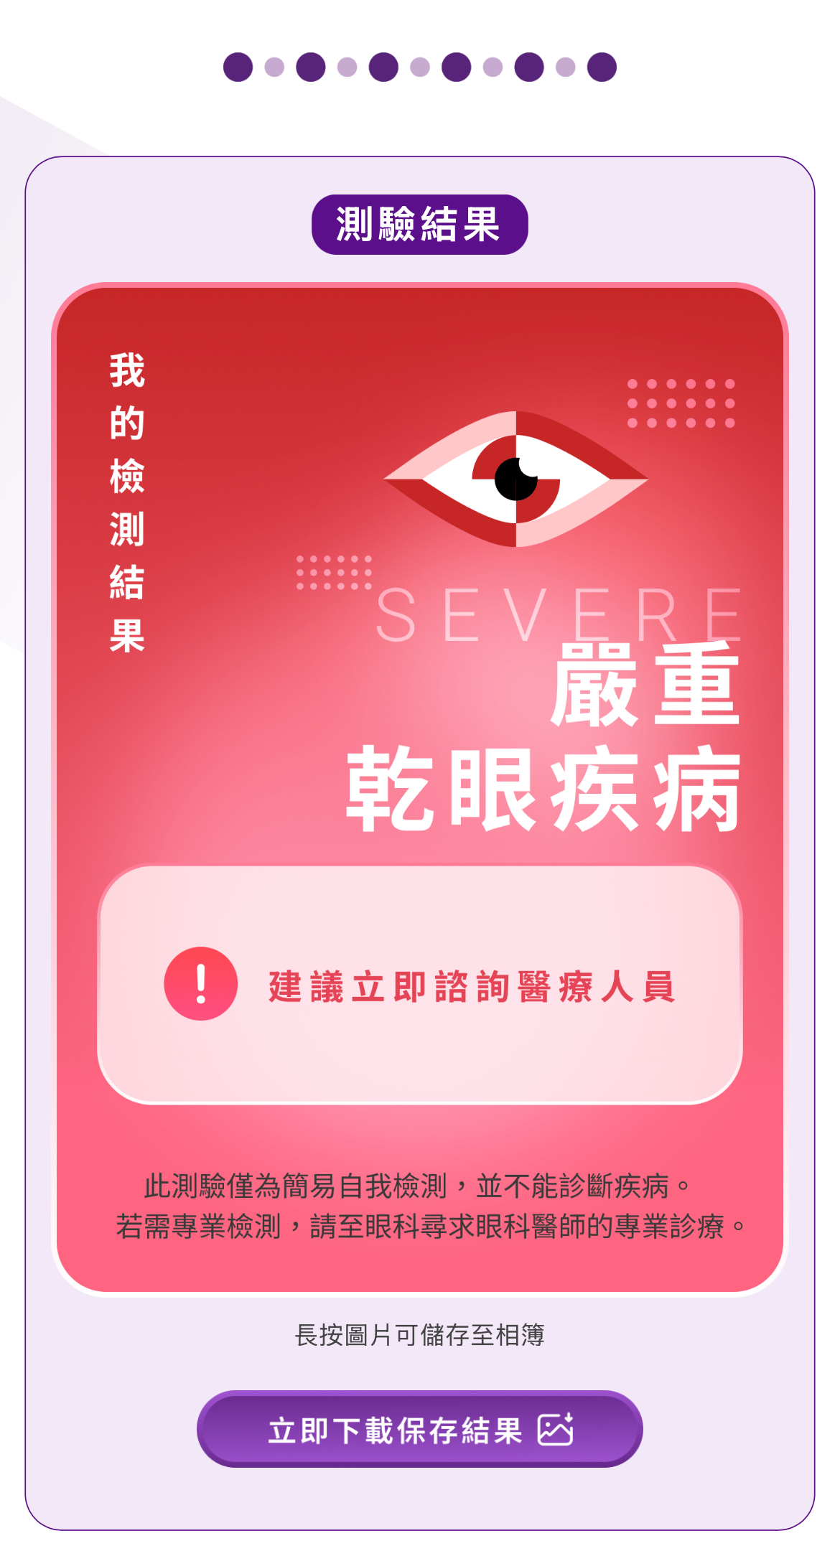
另外請新增一個測試結果
請拿掉中文，只留NOMORAL
請改成
”您沒有乾眼症症狀
請繼續保持眼睛健康”

Slide 5
請拿掉中文，只留SEVERE
請改成
”您是乾眼症高度危險族群
建議立即諮詢醫療專業人員”

Slide 6
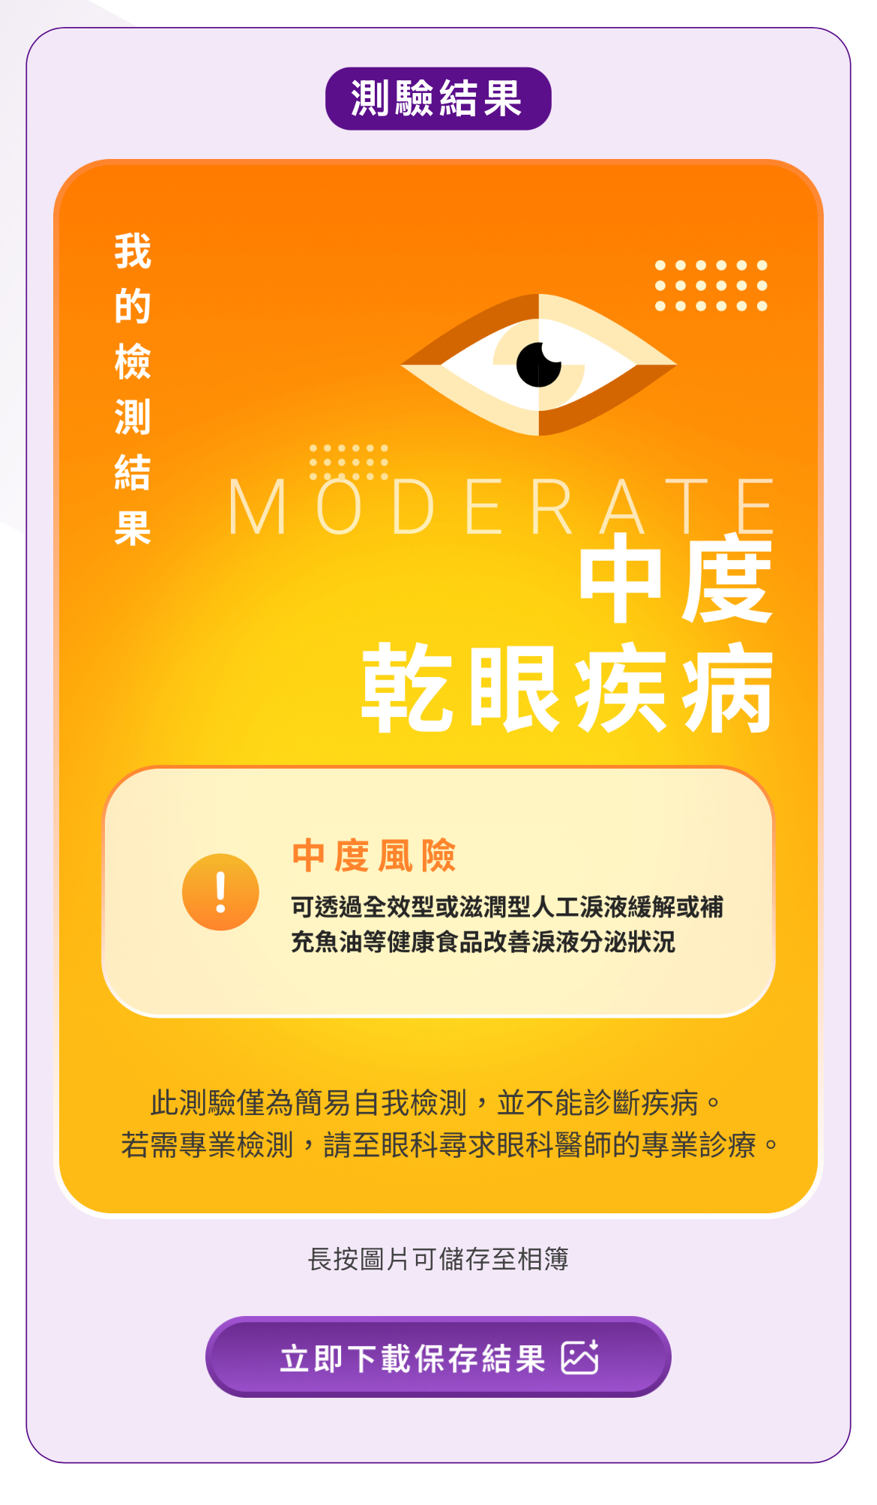
請拿掉中文，只留MODERATE
請改成
”您可能已患有乾眼症
建議立即諮詢醫療專業人員”

Slide 7
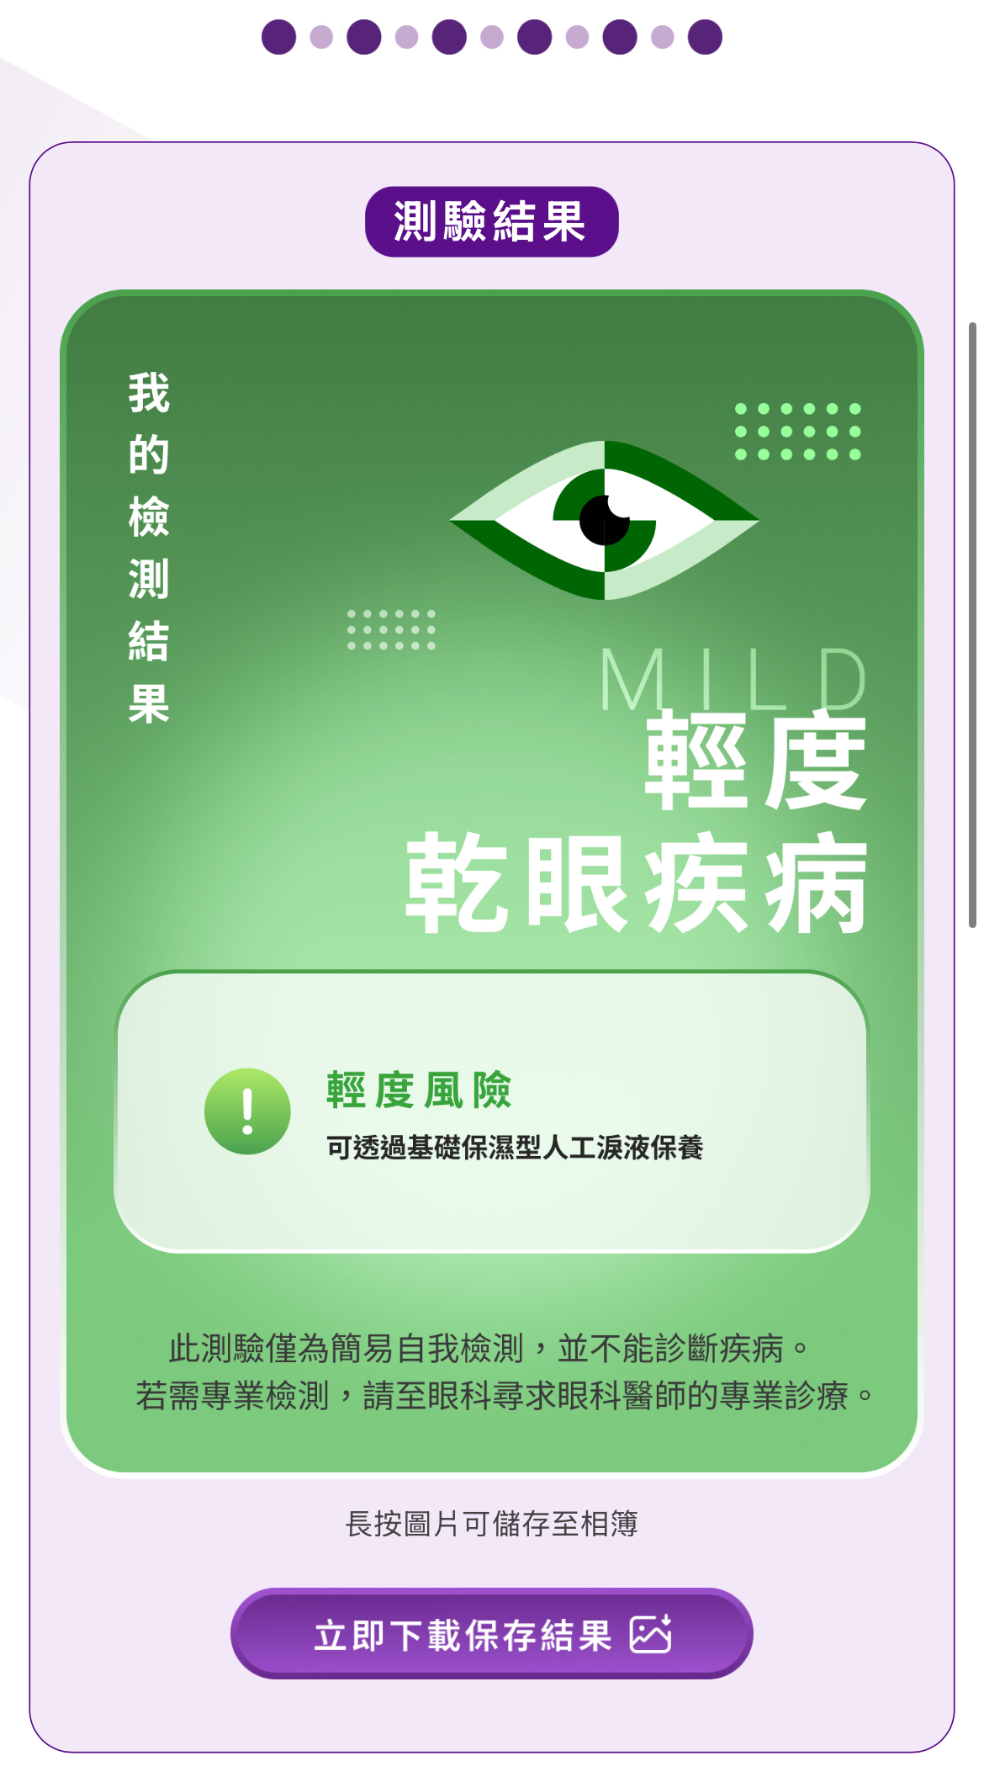
請拿掉中文，只留MILD
請改成
”您可能有輕度乾眼症
建議立即諮詢醫療專業人員”

